Slide 1
Motyvacija (2)
Srautas (flow)

Slide 2
Šios skaitmenizuotos didaktikos užduotys sukurtos įgyvendinant projektą „Aukštųjų mokyklų tinklo optimizavimas ir studijų kokybės gerinimas Šiaulių universitetą prijungiant prie Vilniaus universiteto“ (Nr. 09.3.1-ESFA-V-738-03-0001), finansuojamą iš Europos socialinio fondo lėšų pagal 2014–2020 metų Europos Sąjungos fondų investicijų veiksmų programos 9 prioriteto „Visuomenės švietimas ir žmogiškųjų išteklių potencialo didinimas“ įgyvendinimo priemonę Nr. 09.3.1-ESFA-V-738 „Aukštųjų mokyklų tinklo tobulinimas“.
Užduotys skirtos pedagogo profesinės kvalifikacijos siekiantiems būsimiesiems mokytojams - pedagogikos kaip pagrindinės arba kaip gretutinės studijų krypties studentams, taip pat pedagoginių profesinių studijų studentams, studijuojantiems dalyko didaktiką.
Autorė - lekt. Diana Sroda
Projekto vykdytojas: Vilniaus universitetas, 2022-2023.

Slide 3
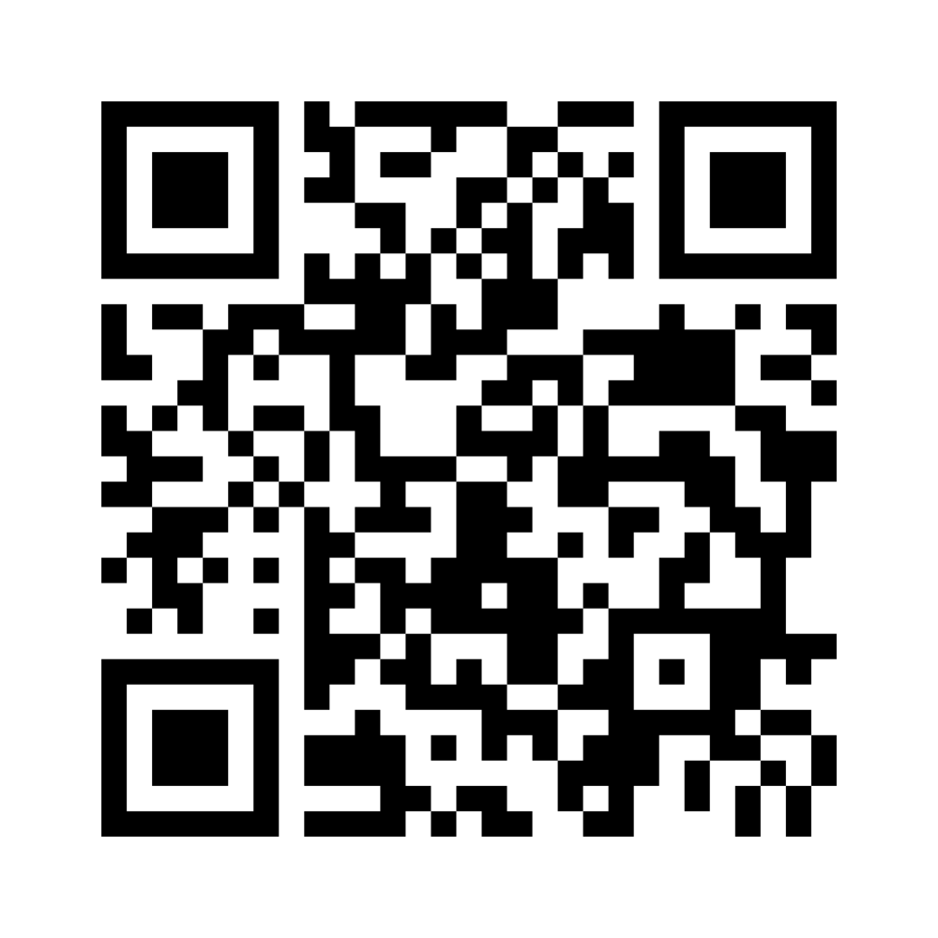
Užduotis
Kiekvienas iš mūsų patenka į situacijas, kurias atliekant mes prarandame laiko, erdvės suvokimą (pvz. knygų skaitymas, serialų žiūrėjimas, gaminimas ir t.t.). Prieš tęsdami gilinimąsi į motyvaciją, atsakykite į klausimus, pateiktus žemiau esančioje nuorodoje. Norėdami atlikti užduotį, paspauskite nuorodą arba nuskenuokite QR kodą:
https://www.menti.com/al5d6yd97mxk

Slide 4
Kas tai yra SRAUTAS (flow)?
2 amerikiečiai mokslininkai, Ryan ir Deci, atsakė į klausimą, kokie yra 3 dalykai, kurie sintezuoja tai, ko žmogui reikia?
Jie išskyrė 3 pagrindinius psichologinius poreikius:
1. kompetencijos – naudoti savo gebėjimus, kad efektyviau bendrautumėte su aplinka. Profesiniame, asmeniniame ar apskritai gyvenime norisi galėti pasakyti: „O! Tai, ką aš sugebu yra naudinga man sąveikaujant su tuo, kas mane supa.“
2. socialiniai santykiai – jausti ryšį su kitais, turėti priklausymo jausmą. Mums yra būtina turėti socialinių santykių, jausti ryšį su kitais (ką kiekvienas iš mūsų galėjo patirti pandemijos metu).
3. apsisprendimas (self-determination) – būti savo elgesio ištakose, elgtis pagal savo įsitikinimus ir vertybes. Apsisprendimas reiškia, kad tai aš pasirinkau daryti tai, ką darau ; aš pats kontroliuoju tai, ką darau. Tai nėra man primesta. Aš pats tai pasirinkau.

Slide 5
Apsisprendimas (self-determination)
Amotyvuotas Apsisprendęs (self-determinated)
Amotyvacija | Išorinė motyvacija |  | Vidinė motyvacija |  | Vidinė motyvacija (intrinsic)
Reguliavimas nevyksta | Išorinis reguliavimas | Įvestas/introdukuotas reguliavimas | Nustatytas reguliavimas | Integruotas reguliavimas | Vidinis reguliavimas
1 | 2 | 3 | 4 | 5 | 6

Slide 6
Amotyvacija
1. Amotyvacija – veiksmo trūkumas arba pasyvus veikimas, kurį sąlygoja:
Negalėjimas pasiekti tikslų;
Kompetencijų trūkumas;
Vertės trūkumas individo akyse.
Gyvenime pasitaiko tokių situacijų, kai jaučiamės demotyvuoti. Panagrinėkime pavyzdį:
Jūsų geras draugas buvo Evereste. Ir sako jums: ten buvo nerealu! Būtinai turėtum pabandyti užlipti į Everestą. Tuo tarpu jus paniškai bijote aukščio ir pradedate dūsti po 15 minučių ėjimo – tai yra vienas iš amotyvacijos pavyzdžių.

Slide 7
Išorinė motyvacija
2. Išorinis reguliavimas – motyvuotas veiksmas siekiant gauti atlygį arba išvengti bausmės;
3. Įvestas reguliavimas – veiksmai, skatinami kaltės jausmo, grąsinimų keknkenčių savigarbai, žmogaus ego.
Dabar pagalvokime apie išorinės motyvacijos atvejus. Vienas iš tokių pavyzdžių galėtų būti motyvaciniai „lipdukai“, balai:
Aš tau duosiu / atimsiu penkias žvaigždutes, jei teisingai atliksi užuotį / gausi mažiau negu 50 taškų. Žmogus neatlieka užduoties dėl pačios užduoties, bet tam, kad „gautų žvaigždutes“ / neprarastų taškų.
Įvestas/introdukuotas reguliavimas yra dviprasmis, klastingas – aš darau todėl, nes jeigu nedarysiu, mano draugai nusivils. Ši situacija yra dažnai motyvuojama kaltės jausmo: „Taip, tikrai, reikėtų, kad tai padaryčiau...(bet ne todėl, kad tuo tikiu).
Išorinė motyvacija tai nėra pačios veiklos mėgimas, bet žinojimas, kad ji mums naudinga: žinau, kad prancūzų kalbos mokymasis galbūt ateityje padės kelionių Prancūzijoje metu, ieškant geresnio darbo.
Ar man malonu daryti gramatikos pratimus? NE. Tačiau aš žinau, kad jeigu aš juos darysiu, aš geriau suprasiu prancūzų kalbą ir po to tai leis man laisviau keliauti Belgijoje, Kanadoje ar kitame pasaulio krašte, kur kalbama prancūziškai. Atlieku užduotį, nes žinau, kad gausiu už tai „bonusą“.

Slide 8
4. Nustatytas reguliavimas – veiksmas susijęs su savimi, veiksmas iš pagarbos tam, kas suvokiama kaip svarbu.
5. Integruotas reguliavimas – veiksmas, motyvuotas internalizuotos vertybės, susijęs su savęs pajutimu.
6. Vidinis reguliavimas (intrinsic regulation) – malonumas daryti; optimali patirtis.
Motyvuotas vidinis elgesys, sukeliamas visiškai laisvai ir apsisprendus, dėl susidomėjimo PAČIA VEIKLA.
Vidinė motyvacija (intrinsic motivation) – man patinka atlikti užduotį, ką nors daryti dėl pačios užduoties. Man nereikia jokių išorinių paskatinimų.

Slide 9
Motyvacijos tipas |  | Amotyvacija | Išorinė motyvacija |  |  |  | Vidinė motyvacija (intrinsic)
Reguliavimo stilius | Reguliavimas nevyksta |  | Išorinis reguliavimas | Įvestas/introdukuotas reguliavimas | Nustatytas reguliavimas | Integruotas reguliavimas | Vidinis reguliavimas
Reguliavimo procesas | Beasmenis |  | išorinis | Pusiau išorinis | Pusiau vidinis | vidinis | vidinis
Suvokiamas priežastingumas | Netyčinis Nevertinamas Nekompetencija Kontrolės stoka |  | Paklusimas Išoriniai apdovanojimai arba bausmės | Savikontrolė Vidiniai apdovanojimai arba bausmė | Asmeninis avarbumas Sąmoningas vertinimas | Įsisąmoninimas Sintezė su pačiu savimi | Susidomėjimas Džiugesys Pasitenkinimas
Mokinys | Vengia įsitraukti |  | Užsiima mokyklos veikla |  |  |  | Veikia iš malonumo, noro mokytis, meistriškumo jausmo
 |  |  | bijodamas bausmės ar už atlygį | iš kaltės jausmo | Laikosi to, ką siūlo mokytojas, nes
 |  |  |  |  | tai padeda siekti tikslų | tai atitinka jo vertybes

Slide 10
Būtent čia atsiranda srautas (flow)

Slide 11
Mihály Csíkszentmihályi
Mihály Csíkszentmihályi (1934-2021) – vengrų psichologas, kuris emigravo į JAV būdamas 22 metų. Pirmaujantis pasaulio pozityviosios psichologijos mokslininkas.
Jis buvo žinomas savo tyrimais laimės ir kūrybingumo srityse, bet labiausiai žinomas kaip psichologinės būsenos, vadinamos srautu/tėkme (flow), koncepcijos kūrėjas.

Slide 12
Srautas/tekmė (flow)
Srautas (flow) pozityviojoje psichologijoje apibūdina žmogaus psichologinę būseną. Žmogus taip įsigilina į veiklą ir yra tiek susikaupęs, kad nemato, kas vyksta aplink jį, nustoja kontroliuojęs situaciją ir laiką. Srautas (flow) yra labai maloni patirtis, kuri gali padėti pasiekti tikslą.
Daugiau apie Mihály Csíkszentmihályi ir srauto teoriją galite pasiskaityti anglų kalba paspaudę žemiau esančią nuorodą:
https://positivepsychology.com/mihaly-csikszentmihalyi-father-of-flow/

Slide 13
Srauto/tekmės zonų lentelė

Slide 14
Srautas (flow)
Kaip galime matyti aukščiau nurodytame paveikslėlyje, srauto (flow) būsena yra pasiekiama, kai mūsų iššūkiai atitinka mūsų kompetencijas. Iššūkis turi būti saikingas, priimtinas, bet taip pat turi būti kompetencijos didinimo galimybė, tai yra, galimybė tobulėti.
Srautas (flow) yra, kai mes kūriame, mokomės, atrandame.
Kai yra srautas (flow), visada yra:
1. pusiausvyra tarp iššūkio ir galėjimo tai įvykdyti;
2. visiškas susikaupimas;
3. aiškus tikslas;
4. veiksmo kontrolė;
5. savęs suvokimo praradimas;
6. pasikeitęs laiko pojūtis arba visiškas jo nebuvimas.
Žinodami šias subtilybes, padėsime mokiniams ne tik neprarasti motyvacijos, bet ir teisingai parinkus užduotis padėsime ją pakelti.

Slide 15
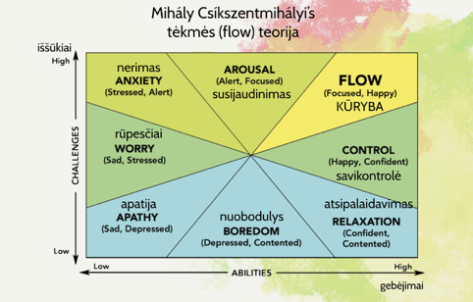
Srauto/tekmės zonų lentelė (2)
Internete taip pat yra prieinamas toks lentelės vertimo į lietuvių kalbą variantas:

Slide 16
Srauto (flow) “koridorius”
Jeigu gebėjimai yra aukšti, o iššūkiai per maži – mes nuobodžiaujame.
Jeigu mūsų gebėjimai yra per maži, o iššūkiai per dideli – jaučiame nerimą, stresą.
Čia eina kalba apie srauto (flow) “koridorių”, kuris yra pavaizduotas aukščiau pateiktoje schemoje. Srauto (flow) būsena yra kvadrate nuo A1 iki A4.

Slide 17
Apibendrinimas
Motyvacija priverčia mus veikti, suteikia energijos tobulėti, siekti tikslų. Ji stumia mus į priekį sunkiausiomis gyvenimo akimirkomis.
Srauto (flow) teorijos žinojimas ir taikymas leis mūsų mokiniams ne tik neprarasti motyvacijos bet ir ją padidinti parenkant jiems teisingas užduotis, kūriant draugišką mokymosi aplinką.
Žinant, kas motyvuoja palengvinsime mokiniams mokimosi procesą ir paversime dienas saulėtomis net ir nešviečiant saulei.

Slide 18
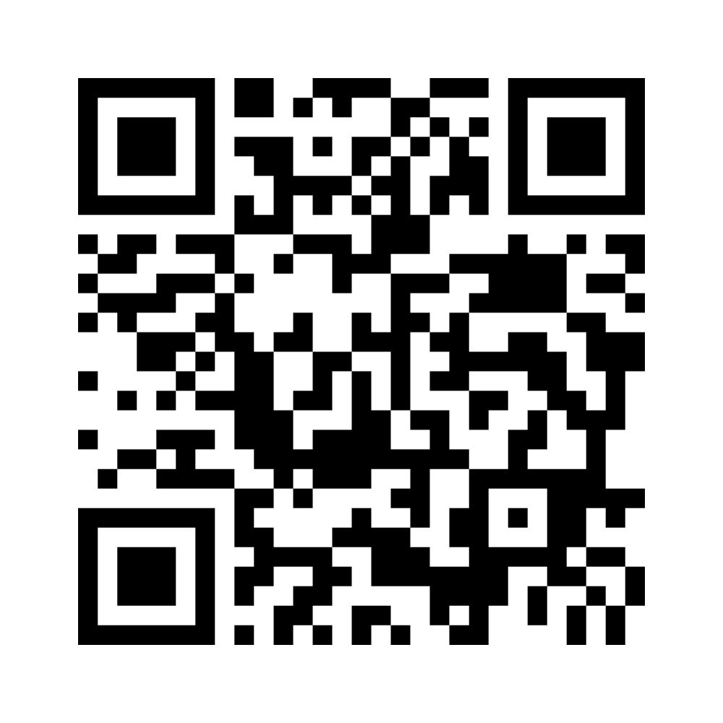
Užduotis
https://www.youtube.com/watch?v=8h6IMYRoCZw
Pažiūrėkite apibendrinantį video (nuoroda viršuje), parefleksuokite apie pamatytą ir išgirstą informaciją. Atsakykite į klausimą, paspaudę nuorodą apačioje arba nuskenavę QR kodą:
https://www.menti.com/al4x98t1rvvy

Slide 19
Literatūra ir šaltiniai
Csikszentmihalyi M., Srautas, Vilnius, 2021.
Csikszentmihalyi M., The Psychology of Optimal Experience, Harper Perennial Modern Classics, 2008.
https://positivepsychology.com/mihaly-csikszentmihalyi-father-of-flow/
https://www.teachthought.com/learning/a-definition-of-intrinsic-motivation/
https://prezi.com/mefc3eoa-oqm/kurybiskumas-ir-technologijos/?frame=98ea5494d37bdebc4070338ce1a3ac34b7256239
https://www.teachthought.com/learning/a-definition-of-intrinsic-motivation/
https://prezi.com/mefc3eoa-oqm/kurybiskumas-ir-technologijos/?frame=98ea5494d37bdebc4070338ce1a3ac34b7256239
https://selfdeterminationtheory.org/theory/

